Slide 1

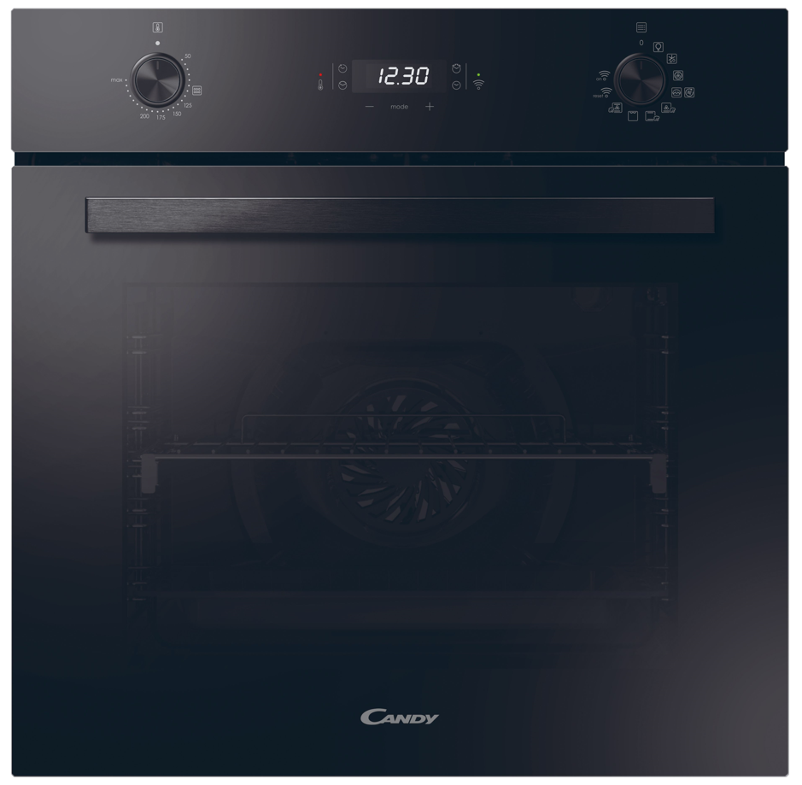
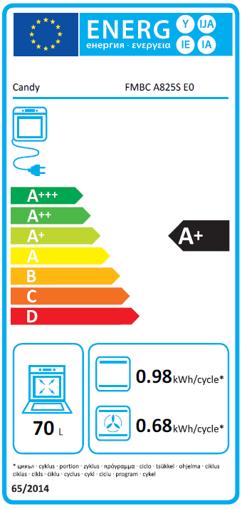
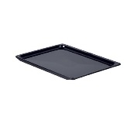
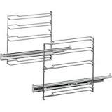
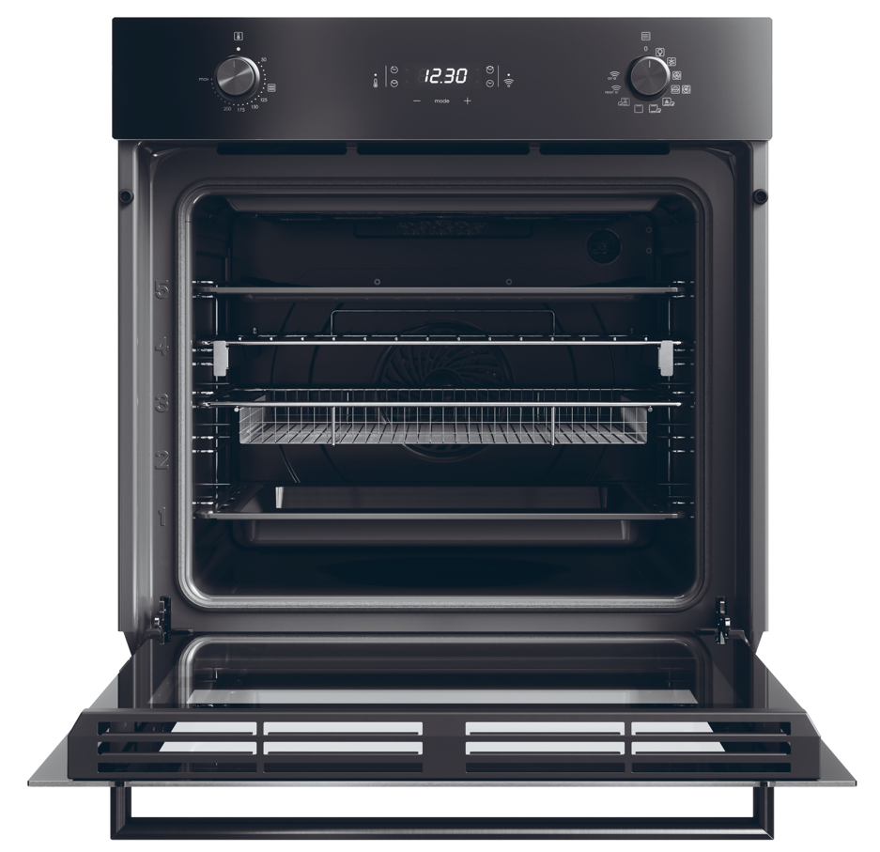
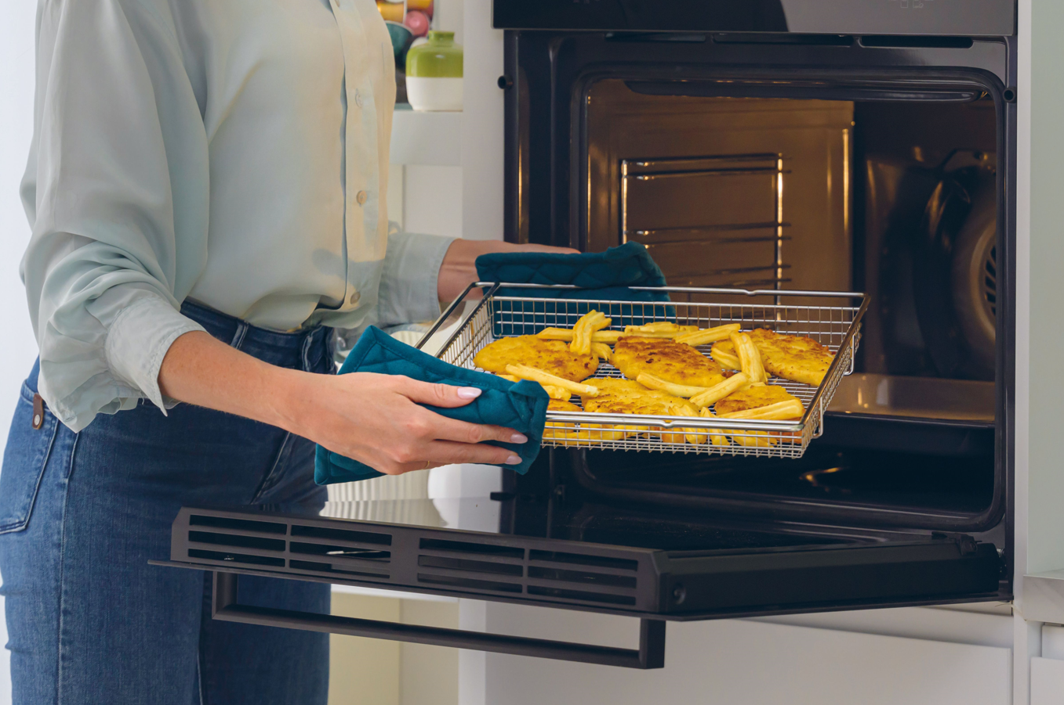





FMBC A825S E0
Vestavná multifunkční trouba Black Collection, Easy Steam
70 l, energetická třída A+, 7 programů + světlo, Push&Pull knoflíky, SoflClose, Teleskopické výsuvy
Hlavní vlastnosti
Kapacita (l) 70
Energetická třída A+
Spotř. en. Statický program (kWh) 0.98
Spotř. en. Nucená ventilace (kWh) 0,68
Celkový příkon (W) 2400
Programy pečení
Počet programů 7 + světlo
Světlo, Rozmrazování, Statický + ventilátor (+ pára), Statický (+ pára), Multilevel – víceúrovňové pečení (pravý horký vzduch), Spodní ohřev + ventilátor (+ pára), Gril, Cooklight – pečení za použití velmi malého množství tuku
Funkce
WiFi+Bluetooth, Konektivita – připojení k aplikaci hOn
Aquactiva – čištění pomocí páry (hydrolytické čištění trouby)
Displej bílý + dotykové ovládání
Easy Steam – Pára se aktivuje během několika minut v různých konfiguracích s topnými tělesy.
PushPull knoflík k nastavení programů pečení
PushPull knoflík k nastavení teploty
Minutka
Bezpečnost
2 bezpečnostní skla
Konstrukce
Soft Close – pomalé dovírání dvířek
Push-Pull knoflíky
Osvětlení žárovkou v zadní části trouby
Nerezové drátěné pojezdy pro vedení plechů
Příslušenství
2x plech (35 mm, 15 mm)
1x rošt
1x teleskopické výsuvy
1x fritovací koš AirFry – zdravější smažení (240°C)
Teleskopický výsuv (1x)
Aplikace hOn
2 plechy a 1 rošt
Teleskopické výsuvy
Aquactiva
Přídavná
pára
Logistická data
Kód 33703760
EAN 8059019078571
Provedení černé
Připojení Schuko Plug
Rozměry výrobku V × Š × H (mm) 595 × 595 × 568
Čistá váha výrobku (kg) 29
Rozměry balení V × Š × H (mm) 665 × 620 × 646
Hmotnost s obalem (kg) 31
Fritovací koš AirFry

